Slide 1




Rammeverk for beslutningsstøtte
Notes:
Dette er Kaspar, han arbeider som miljøterapeut i bofellesskapet der Emma bor. I det videre skal dere bli godt kjent med begge to.
Men først skal vi si noe om bakgrunnen for beslutningsstøtte. Vi skal innom den nasjonale veilederen for gode helse og omsorgstjenester som bygger på FN`s menneskerettigheter for personer med nedsatt funksjonsevne (CRPD)

Slide 2












Hva er beslutningstøtte?
Definisjon:
  Enhver prosess som gjør en person bedre i stand til å ta egne beslutninger og/eller å uttrykke sine egne ønsker og behov (Helsedirektoratet, 2021).
Artikkel 12 i FN-konvensjonen om rettigheter til mennesker med nedsatt funksjonsevne (CRPD) krever at mennesker med nedsatt funksjonsevne får den støtte de trenger for å kunne gi uttrykk for ønsker og behov og ta egne beslutninger
(Barne-, likestillings- og inkluderingsdepartementet, 2013)
Notes:
Retten til å bestemme selv i eget liv er et sentralt menneskerettslig prinsipp, en forutsetning for god psykisk helse og personlig utvikling (Helsedirektoratet, 2020, s. 16). Den enkeltes rett til selvbestemmelse kan bare innskrenkes med hjemmel i lov (Helsedirektoratet, 2021 s. 23).
For mange personer med utviklingshemming vil beslutningsstøtte være en forutsetning for å kunne utøve selvbestemmelse.
Veilederen for gode helse og omsorgstjenester definerer beslutningsstøtte slik: «enhver prosess som gjør en person bedre i stand til å ta egne beslutninger og/eller å uttrykke sine egne ønsker og behov» Det handler om å få hjelp til å uttrykke seg og å velge. (Helsedirektoratet, 2021 s. 23)
Les artikkel 12 høyt!
En kan forstå artikkel 12 som et krav om at nasjonalstatene skal utvikle systemer og praksiser for beslutningsstøtte. 5. februar 2025 kom en pressemelding fra regjeringen som annonserte at det vil fremmes et lovforslag om å inkorporere CRPD i menneskerettsloven. Det er uklart om regjeringen vil få flertall for dette, men veilederen setter tydelige krav til kommunen, virksomhetslederen og tjenesteyterne.

Slide 3
Hvilke krav og anbefalinger gjelder?
Den nasjonale veileder "Gode helse- og omsorgstjenester til personer med utviklingshemming" beskriver lovkrav og anbefalinger om følgende hovedtemaer:
  samarbeid og kompetanse
  personsentrerte og individuelt tilrettelagte tjenester
  livsfaser og -overganger
  habilitering og bistand i hverdagen
  helseoppfølging
  samarbeid med familie, pårørende og verge
  dokumentasjon og taushetsplikt
Veilederen er organisert i korte tekster som beskriver lovkrav og faglige anbefalinger. Når det står «skal» eller «må» i teksten betyr det at kravet enten er lov- eller forskriftsfestet, eller så tydelig faglig forankret at det sjelden vil være forsvarlig ikke å gjøre som beskrevet.
(Helsedirektoratet, 2021)
Notes:
Dette lysbildet trenger kanskje ikke ytterligere tekst?

Slide 4
Hva sier den nasjonale veilederen om beslutningstøtte?
Beslutningsstøtte er en sentral del av å yte tjenester til personer med utviklingshemming.
Helse- og omsorgstjenesten må sammen med barnehage og skole, dagtilbud og tilrettelagte arbeidsplasser og andre arenaer tjenestemottakeren beveger seg på, gjennom beslutningsstøtte legge til rette for at tjenestemottakerne får utøve selvbestemmelse og leve mest mulig i tråd med egne ønsker og behov.
Virksomhetsleder må sørge for at tjenesteyterne har kompetanse på å gi beslutningsstøtte.
Virksomhetsledere må sørge for at beslutningsstøtte blir gitt åpent og etisk forsvarlig. Tjenesteytere skal ikke gripe inn på skjulte måter, ved for eksempel å avlede eller manipulere.
Virksomhetsledere i helse- og omsorgstjenesten skal sørge for at tjenesteytere har grunnleggende kommunikasjonskompetanse. Nødvendige kompetansetiltak og rutiner for opplæring må være på plass. Sentrale kompetanseområder er blant annet: selvbestemmelse, beslutningsstøtte og brukermedvirkning hos personer med utviklingshemming
(Helsedirektoratet, 2021)
.
Notes:
Det framgår av lysbildet hva veilederen sier om beslutningsstøtte. Les dette høyt!
Det viktigste er kanskje første setningen, at beslutningsstøtte er en sentral del av tjenesteytingen. Mange har kanskje erfaring med å tilrettelegge for selvbestemmelse, men sannsynligvis ikke særlig systematisk. Rammeverket som skal presenteres i det videre kan være et godt verktøy i så måte.
Områdene, barnehage, skole osv. viser hvor viktig det er å starte tidlig. Å velge er en ferdighet som må læres, jo mer et barn lærer om alternativer og konsekvenser av egne valg, jo bedre blir personen til å hevde sine rettigheter som ungdom og voksen. Å bestemme i eget liv er en forutsetning for god psykisk helse, og personlig utvikling.
Tjenesteytere skal ha kompetanse på å gi beslutningsstøtte. Det innebærer å kunne tilrettelegge for at personen kan delta i valg om forhold som angår personen selv, formidle informasjon om alternativer og konsekvenser og la personens vilje og preferanser i størst mulig grad ha betydning for utfallet.
Beslutningsstøtte skal gis åpent og etisk forsvarlig, uten avledning eller manipulasjon. Å bli bevisst på hvordan du som tjenesteyter påvirker personens valg er et viktig første steg.

Slide 5
Rammeverk for beslutningstøtte
Rammeverket kan være et verktøy for å oppnå åpen og etisk beslutningsstøtte som krever systematikk, transparens og dokumentasjon.
Rammeverket støtter små og store avgjørelser med sentrale, sammenhengende elementer.
Tre styrende prinsipper: 1) Forpliktelse, 2) refleksjon og revurdering, 3) ledelse og koordinering.
Modellens trinn sikrer systematikk, definerer beslutninger, og belyser alternativer og konsekvenser.
Personens vilje, preferanser og rettigheter ivaretas gjennom hele prosessen.
Tilpasset informasjon skreddersys til den enkelte person og situasjon.
Notes:
Les presentasjonen høyt!

Slide 6


Rammeverk for beslutningsstøtte
7
Iverksette
beslutningen
1
Kjenne
personen
6
Ta beslutningen og eventuelle tilleggs-beslutninger
PRINSIPPER
2
Definere beslutningen, alternativer og
konsekvenser
Forpliktelse
Refleksjon og revurdering
Koordinering av prosessen
SKREDDERSYDDE
STRATEGIER
SKREDDERSYDDE
STRATEGIER
5
Vurdere om noen skal
ta beslutningen sammen med eller for personen
3
Forstå og anerkjenne personens vilje
og preferanser
4
Ta hensyn til begrensningene og justere beslutningen
Modellen er basert på et forskningsbasert rammeverk utviklet av Bigby og Douglas ved La Trobe University, Melbourne, Australia i 2020. Oversatt og bearbeidet av Sølvi Linde, førstelektor ved Høgskulen på Vestlandet.
Notes:
I presentasjonen vises hele rammeverket, med alle sine trinn og eksempler på verktøyene Kaspar kan ha i ryggsekken sin. Han kan for eksempel bruke musikk, bilder, tegn til tale, eller mange fler. Han må ha kompetanse om relasjon, rettigheter og kommunikasjon osv. Men uansett må alle verktøyene og kunnskapen skreddersys til den personen han skal bistå. Nålen og tråden som går gjennom bildet illustrerer dette.
Rammeverket kan virke omfattende, men vi benytter ikke hele rammeverket i alle beslutningsprosesser. I vanlige dagligdagse beslutninger bruker vi kanskje bare de første trinnene før vi går til trinn 7 og iverksetter beslutningen. Dersom beslutningen er mer kompleks og vi må trekke inn pårørende, verge, habiliteringstjenesten eller annen ekspertise må vi kanskje bruke alle trinnene i rammeverket.
Midt i bildet er en sirkel som viser prinsippene beslutningsstøtteprosesser skal ta utgangspunkt i. De to første, forpliktelse og refleksjon og revurdering, skal vi alltid ha med oss. De er sentrale i holdningene til den som skal bistå beslutningsstøtteprosessen. Det siste prinsippet, koordinering av prosessen, er mest aktuell i arbeidet med mer komplekse beslutninger. Vi skal ta for oss prinsippene ett og ett.

Slide 7


PRINSIPPER
Forpliktelse
Er jeg oppriktig nysgjerrig på hva personen gir uttrykk for?
Respekterer jeg personens ønsker?
Bidrar jeg til at personen deltar og medvirker
i prosessen?
Veier personens vilje og preferanse tyngst
i beslutninger?
Notes:
Forpliktelse innebærer at tjenesteyteren arbeider for at personens vilje og preferanse, så langt det er mulig, blir realisert. Tjenesteutøveren har positive forventninger til personens deltagelse i beslutningsprosessen og respekterer personens valg (Linde, 2022). Det betyr ikke nødvendigvis at personens valg blir helt slik han eller hun hadde sett det for seg. Justering på bakgrunn av ressurser og tjenesteyternes risikovurderinger kan være nødvendig, men resultatet må være i råd med personens vilje og preferanser
Når du skal vurdere om du faktisk opplever en slik forpliktelse kan det være nyttig med refleksjonsspørsmålene: er jeg nysgjerrig, respekterer jeg personens ønske og bidrar jeg faktisk til at han eller hun kan medvirke i prosessen. Det siste spørsmålet er viktig underveis i beslutningsprosessen, men kanskje enda viktigere som en evaluering; ble personens vilje og preferanse ivaretatt? Er beslutningen så tett opp til personens ønsker som det er mulig å få til?
Personer med utviklingshemming kan ta valg som er til vesentlig skade, på kort eller lang sikt, for dem selv eller andre. Da vil det være faglig uforsvarlig å støtte personens valg. I slike tilfeller må tjenesteytere, på vennlige og respektfulle måter, aktivt arbeide for å motivere personen til å velge noe annet. Å aktivt motivere personen til å velge noe annet enn det personen gir uttrykk for kan være viktig og riktig, men det er ikke beslutningsstøtte.

Slide 8
PRINSIPPER
Refleksjon og revurdering
Er det beslutningsstøtte vi driver med, eller noe annet?
Hvordan påvirker jeg personen gjennom prosessen?
Forsøker jeg å styre personen i den retningen
jeg synes er best?
Notes:
Tjenesteytere som samarbeider med personer med utviklingshemming i beslutningsprosesser må være bevisst egne holdninger og handlinger. Idealet er beslutningsprosesser der alternativene legges fram, og konsekvenser belyses, på en mest mulig nøytral måte. Det forutsetter at tjenesteytere aktivt reflekterer over sine egne verdier, sin egen innsats i avgjørelsen og potensialet til å påvirke personen som skal støttes. Det kan være vanskelig dersom tjenesteyteren mener at personen bør velge et alternativ framfor et annet. Da kan en kanskje i samtalen, gjennom ord, tonefall og handlinger, vektlegge dette alternativet framfor andre alternativer. Det er nyttig å vurdere om det er beslutningsstøtte vi driver med, altså ønske å støtte personens vilje og preferanser, eller om vi aktivt forsøker å styre personen i den retningen vi synes er best. Dette er vanskelig og en kan bevisst eller ubevisst la være å gjøre denne refleksjonen.
Tjenesteytere må være spesielt oppmerksom på personer eller faser i prosessen som er sårbare for partisk eller verdibasert støtte (Linde, 2022). Dersom det oppstår dilemma mellom verdier som for eksempel selvbestemmelse og helse, eller det synes nødvendig å justere beslutningen for å ivareta en faglig forsvarlig tjeneste, kan det være nyttig for tjenesteyterne å søke støtte. Det kan innebære å etterspørre veiledning fra kollegaer og fagpersoner eller å søke råd hos pårørende.

Slide 9
PRINSIPPER
Koordinering av prosessen
Driver jeg prosessen framover?
Er de «riktige» personene deltagere i prosessen?
Hvem gjør hva?
Notes:
Prinsippet om ledelse og koordinering er mest aktuelt i mer ressurskrevende og komplekse beslutninger der det er nødvendig å trekke inn verge, pårørende, og eller representanter fra andre deler av tjenesteapparatet, avhengig av situasjonen og avgjørelses art. Slike beslutninger består ofte av flere valg som må tas underveis i prosessen. Beslutninger som krever at søknader må skrives og formelle avtaler inngås kan være eksempel på dette.
Komplekse beslutninger krever at det utnevnes en som er ansvarlig for å lede og koordinere prosessen. Den ansvarlig må sikrer at det er tillit og godt kjennskap mellom de som skal ta avgjørelsen og personer det gjelder. Tillit og godt kjennskap er avgjørende for at personens vilje og preferanse gjennomsyrer prosessen. Den ansvarlige må drive prosessen framover og da er det også sentralt at de som deltar har myndighet til å ta avgjørelser.
I det videre vil en kompleks beslutningsprosess bli gjennomgått. Emma har et stort ønske om å dykke. Dette ønske kunne i utgangspunktet bare blitt avvist på grunn av kognitive begrensinger, medisinske utfordringer og trange økonomiske og ressursmessige rammer. Men vi skal ikke alltid la oss lede av det umiddelbare svaret «Nei, det går ikke» vi skal i stedet la oss drive av forpliktelsen om å støtte personens vilje og preferanse og si «Ja, det må vi se om vi får til.»

Slide 10

Trinn 1
Kjenne personen
Hva setter personen vanligvis pris på?
Hva misliker personen?
Kjenner jeg personens familie- og kulturbakgrunn, funksjonsnivå, kommunikasjonsmåte og livshistorie?
Vet jeg hvilken betydning personens funksjonsnedsettelse har for evnen til å ta valg?
Hvilken informasjon trenger jeg for å kunne støtte personen?
Notes:
Tjenesteyterne må kjenne til personens ressurser og utfordringer, hva personen liker, misliker og foretrekker. Personer med utviklingshemming har gjerne utfordringer med kommunikasjon, det er derfor nødvendig at tjenesteyterne har kunnskap om hvordan personen gir uttrykk for glede, trivsel eller mistrivsel. Tjenesteyterne må forstå den kognitive svikten personen har, og hvilken betydning funksjonsnedsettelsen har for evnen til å inngå i beslutningsprosesser og foreta valg. De må ha kunnskap om indre og ytre forhold som kan påvirke personens evne til å ta valg og hvilke former for støtte som kan optimalisere personens valgferdigheter.
Kaspar kjenner Emma godt. De har jevnlige samtaler om hva Emma har lyst til og hvordan Kaspar kan bistå slik at Emmas ønsker om ulike aktiviteter kan oppfylles. På dette første bilde sitte de to og ser på bilder av strender, sjø, fisker og koraller. Emma sier hun vil dykke og viser bildet av en dykker i fullt utstyr. Kaspar vet at Emma ønsker å dykke, hun har nevnt det mange ganger før. Kaspar vet også at et sentralt prinsipp i teori om selvbestemmelse er at «Jo viktigere et ønske er for en person, desto lenger bør en strekke seg for å imøtekomme dette ønsket»

Slide 11

Trinn 2
Definere beslutningen, alternativer og konsekvenser
Hva handler beslutningen om?
Hvilke alternativer har vi?
Hvilke konsekvenser har de ulike alternativene?
Presenterer jeg informasjonen på en måte personen kan forstå?
Hvem kan bli berørt av beslutningen?
Husk å dokumentere prosessen.
Notes:
Kaspar ønsker å støtte Emma, han vet at det er noen begrensninger, men vi gjerne vise at han tar Emma sitt ønske på alvor. Han viser Emma gjennom samtaler og bilder hva som skal til å ta et dykkerkurs. Det innebærer grunnleggende teoretiske kunnskaper og praktiske ferdigheter for å kunne oppholde seg og bevege seg trygt under vann. I teorien må Emma lære blant annet, dykketeori, dykkefysiologi, førstehjelp, bruk av dekompresjonstabeller og få innføring i bruk av trykkammer. Å tilegne seg såpass kompleks teori vil bli utfordrende for Emma og det forstår etterhvert Emma også.
Emma har epilepsi, epilepsien er godt regulert gjennom medisiner, men en sjelden gang kan Emma få store anfall der hun mister bevisstheten, om enn i korte øyeblikk. Kaspar og Emma snakker om risikoen ved å få et epileptisk anfall i dyp sjø. De snakker om hva kurs og dykkerutstyr koster, og om Emma har penger til dette. De snakker også om hva Emma sine foreldre mener om at Emma skal dykke og at de ble veldig engstelig da hun nevnte dette.
Gjennom samtalene må Kaspar bruke sine kommunikasjonsferdigheter og verktøyene han har i ryggsekken sin. Han må sikre seg at Emma forstår begrensningene, samtidig som han viser at det kan finnes alternativer. Hva med å snorkle?

Slide 12

Trinn 3
Forstå og anerkjenne personens vilje
og preferanser
Hva er viktigst for personen når denne beslutningen skal tas?
Bruke spørsmålet: Hva er viktig for deg?
Hva ser det ut som om personen har mest lyst til? Hvordan ser jeg det?
Husk å dokumentere ønskene til personen.
Notes:
Kaspar tenker at det å snorkle kanskje kan møte Emmas ønske, men før han presenterer ideen vil han gjerne forstå hva som er det viktigste for Emma. Hun vil dykke, men hva ønsker hun å se og oppleve?
I utforsking av personers ønsker og preferanser blir skreddersydde verktøy viktig, og i dialogene om hva som er viktig for Emma blir bruk av bilder sentralt. Kaspar hører og observerer hvordan Emma reagerer når de ser på de ulike bildene. I samtalene om sjø, fisker, tang og koraller og ved bruk av spørsmålet; «Hva er viktig for deg?» blir det tydelig for Kaspar at Emma ikke er opptatt av om det er dypt vann, ei heller om hun har utstyr. Hun vil bare være i sjøen og se levende fisker, tang, krabber og skjell.

Slide 13

Trinn 4
Ta hensyn til begrensningene og justere beslutningen
Er det mulig å gjennomføre beslutningen?
Hvilke verdier står på spill?
Vurdere personens ønsker opp mot risiko og forsvarlighet.
Kan vi likevel få til noe som ligger tett opptil det personen ønsker?
Hvordan stemmer denne beslutningen med personens drømmer og ønsker for fremtiden?
Her er det viktig å påpeke at en persons rett til selvbestemmelse kan
kun begrenses med lovhjemmel (dette må med i veilederen)
Notes:
Ofte er det ikke mulig å få akkurat det en ønsker seg, men kanskje en kan få til noe som ligger tett opptil. Kaspar vet at han er plikter å yte forsvarlige tjenester, at han må ta hensyn til Emma sine begrensinger og de rammene omgivelsene setter. Han må vurdere risikoen som ligger i å ha Emma med seg i fjæren, men han er også forpliktet til å støtte Emmas selvbestemmelse.
Kaspar forteller og viser bilder av personer som snorkler i fjæren. Emma blir glad og sier at dette vil hun prøve. Sammen har Kaspar og Emma funnet et alternativ som møter Emma sine ønsker og preferanser, spørsmålet er om det er mulig å gjennomføre? På dette tidspunktet, om ikke før, bør Kaspar ha snakket med de andre ansatte og ledelsen om de er villige til å støtte en slik beslutning.
Emma lurer på om hun må gå på vanskelige kurs, om det koster mye penger og hva som kan skje om hun får epileptiske anfall. Kaspar sier Emma må lære å snorkle, men at hun ikke trenger å gå på kurs. Å snorkle er noe Kaspar kan lære Emma. Han sier det kan være lurt å snakke med fastlegen om epilepsien, og med foreldrene, som også er verger, om økonomien. Emma og Kaspar må også snakke om det å snorkle er noe foreldrene vil støtte. Kaspar vet at samtalen med foreldrene er viktig, dersom de motarbeider Emma sitt ønske om å snorkle kan det bli vanskelig for Emma å holde på drømmen, men også å få ledelsen og de andre ansatte med på å gjennomføre beslutningen.

Slide 14

Trinn 5
Vurdere om noen skal ta beslutningen sammen med eller for personen
Har personen beslutningskompetanse i saken?
Er beslutningen det dreier seg om innenfor en eventuell verge sitt mandat?
Bør andre involveres?
Hvordan sikre at beslutningen blir i tråd med personens ønske selv om verge/pårørende evt andre er involvert?
Notes:
Gjennom prosessen så langt vil tjenesteutøver ha fått kunnskap om personens beslutningskompetanse. Beslutningskompetanse kan beskrives som evnen til å:
1.forstå informasjon som er relevant for beslutningen,
2.anerkjenner informasjonen som relevant for seg,
3.resonere med relevant informasjon i en avveining av ulike alternativer
4.velge (NOU 2019:14 s.442).
Emma kan gi uttrykk for hva hun vil. Hun har forstått at epilepsien kan sette noen begrensinger og vi gjerne at hun og Kaspar snakker med fastlegen om hvilke forholdsregler de eventuelt må ta. Hun vet at foreldre har vært engstelig for om hun skal begynne å dykke og vil gjerne snakke med dem om at hun og Kaspar har funnet et annet alternativ. Emma vil også trenge foreldrenes bistand, i roller som verger, for å kunne betale for utstyret hun trenger.
I denne beslutningsprosessen, på dette trinnet, er det nødvendig å trekke inn fastlegen og verge. Kaspar sin rolle i samarbeidet med de involverte vil være, i den grad Emma ikke kan gjøre det selv, å tale hennes sak. Så lenge det her ikke snakk om vesentlig skade er han forpliktet til aktivt å støtte den beslutningen Emma har landet på.

Slide 15

Trinn 6
Ta beslutningen og eventuelle tilleggsbeslutninger
Vil beslutningen føre til at andre beslutninger også må tas?
Har vi nok kunnskap til å ta eventuelle andre beslutninger?
Hvem skal informeres om beslutningen?
Husk å dokumenter beslutningen.
Notes:
Beslutningen vil føre til at også andre beslutninger må tas. Det er mange forhold som må på plass. Kaspar må sammen med leder for bofellesskapet finne muligheter og ressurser til å gjennomføre aktiviteten. Noe utstyr må kjøpes inn, svømmeføtter, snorkler, dykkebriller og våtdrakter om en skal ha mulighet for å forlenge perioden aktiviteten kan gjennomføres.
Om ikke Kasper har redningskurs må ha han skaffe seg det. For at ikke aktiviteten skal bli så sårbar er det lurt at minst en annen av de ansatte har redningskurs. Den som snorkler sammen med Emma må også ha kunnskap om epilepsi.
Det er en sentral del av samarbeide med foreldrene å informere dem om hvordan de ansatte i bofellesskapet planlegger å tilrettelegge for aktiviteten. Å legge til rette for selvbestemmelse vil alltid innebære en risiko, men informasjon om hvordan de ansatte tenker å gjennomføre dette vil forhåpentligvis trygge foreldrene. Kanskje de også ønsker å følge Emma på hennes snorkleaktivitet?

Slide 16

Trinn 7
Iverksette beslutningen
Kan personen gjennomføre beslutningen selv?
Trenger personen støtte til dette, i tilfelle hvordan?
Må andre instanser/samarbeidsparter involveres
for å realisere beslutningen?
Husk å dokumentere bruk av beslutningsstøttemodellen.
Notes:
Som nevnt må Emma ha følge, både til og under gjennomføring av aktiviteten. Dette må tilrettelegges fra ledelsens side slik at det er ansatte med har den nødvendige kompetanse som kan gjennomføre dette. Om de trenger transport må det tilrettelegges.
Et annet alternativer er å søke om støttekontakt. Det kan være en med den nødvendige kompetansen, eller en som får opplæring i forkant.
Eller det kan være at kommunen har et allerede eksisterende aktivitetstiltak av denne typen som Emma kan delta på sammen med kompetente aktivitetsleder.
Uansett hvilken former for støtte i gjennomføringen bofellesskapet lander på så innebærer trinn 7 at beslutningen iverksettes.
Og da, endelig, er Emma i sjøen ☺
Beslutningsprosesser er sentralt å dokumentere. Gjennom prosessen får Kaspar og de andre ansatte uvurderlig kunnskap om Emma, hva som er viktig for henne og hvordan kommunikasjon kan og må tilrettelegges. Dette er viktig kunnskap som hele tjenestemiljøet vil ha nytte av. At selve beslutningen er tatt, og hvordan ledelsen har forpliktet seg til å følge opp, må også dokumenters.

Slide 17
10 gode råd til kommunene i forbedringsarbeidet
Jobb systematisk med kvalitetsforbedring.
Bruk en modell for kvalitetsforbedring, se f. eks. modell for kvalitetsforbedring (helsebiblioteket.no).
Husk at både lederforankring og medarbeiderforankring er avgjørende.
Start med å identifisere behov for forbedring - lytt til de som har skoene på!
Kartlegg kompetansebehovet i tjenestene og lag en strategisk plan for kompetanseheving.
Opprett referansegrupper, ta i bruk råd for funksjonshemmede, brukerpanel og liknende som kan hjelpe kommunen i å identifisere utfordringer.
Alle involverte må delta: bli gjerne inspirert av Rettighetsbanken - Stiftelsen SOR
Ikke finn opp kruttet på nytt - lær av andre kommuner!
Lag en plan for gjennomføring av endringer.
Sett i gang eller støtt opp om nettverk for fagansvarlige - deling av erfaringer, kunnskap, metoder, og verktøy er gull verd!
Rådene er hentet fra 10 gode råd til kommunene i forbedringsarbeidet – Helsedirektoratet

Slide 18
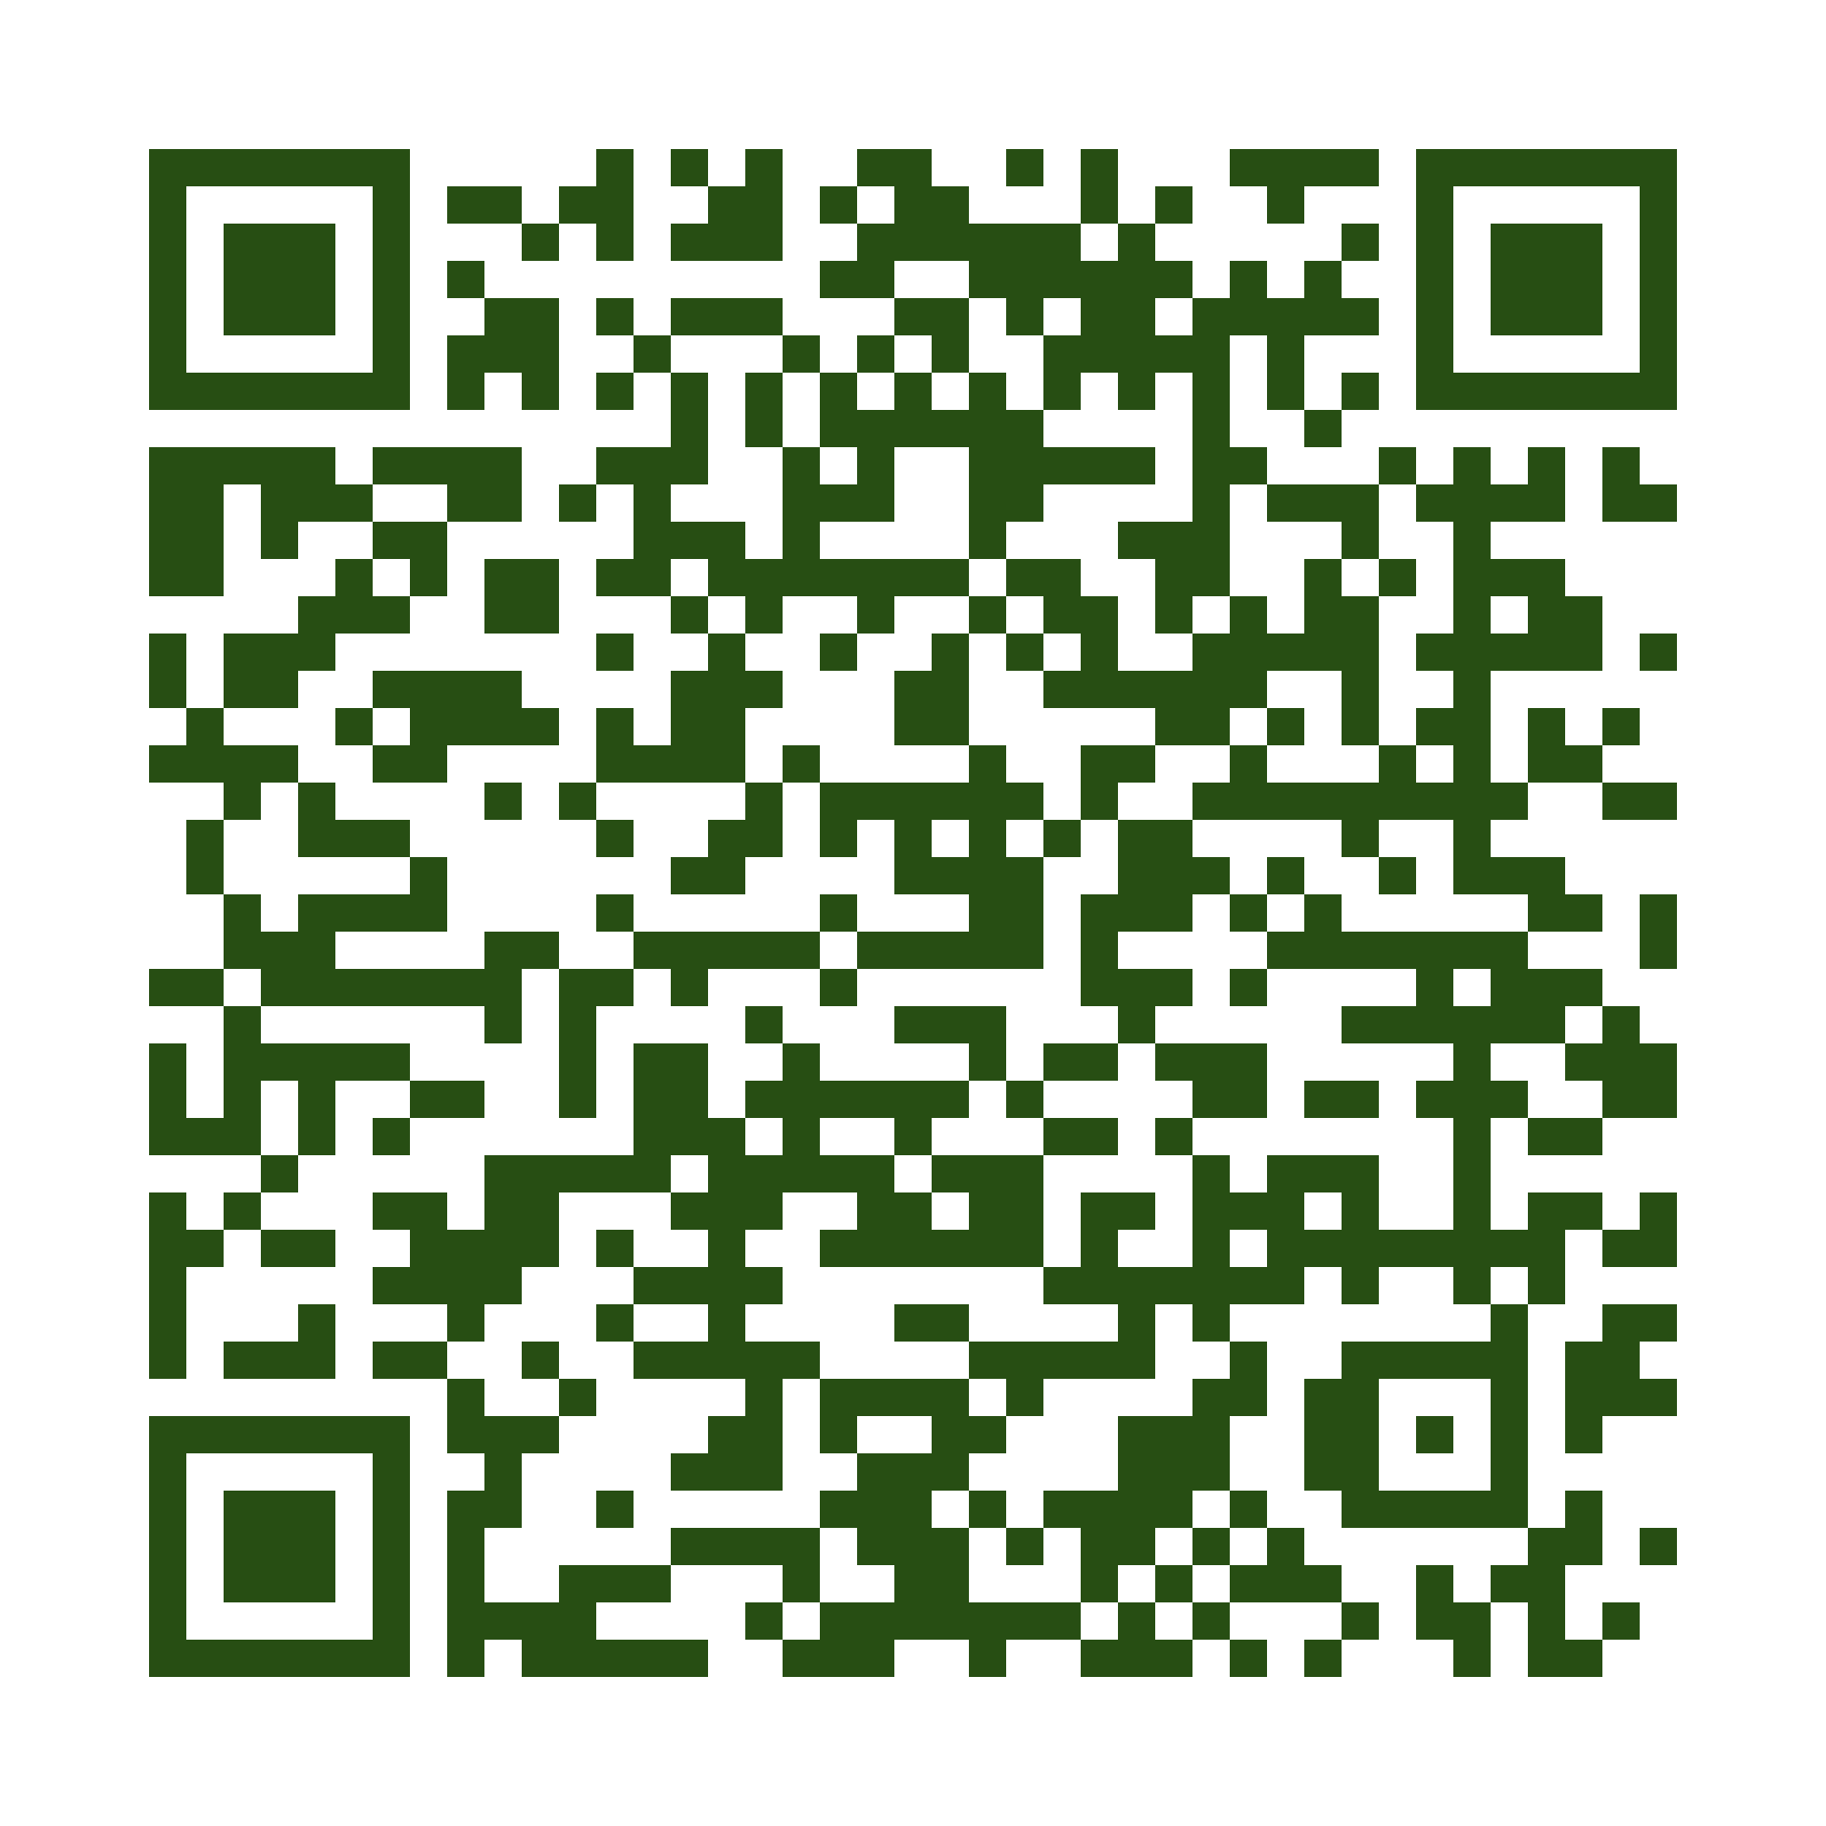
Finn mer støttemateriell for økt beslutningstøtte her:

